Slide 1
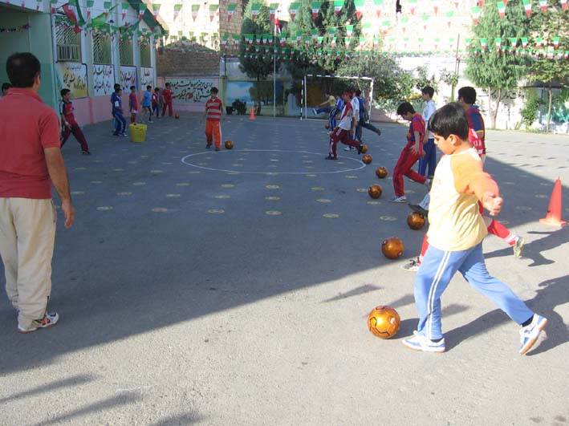

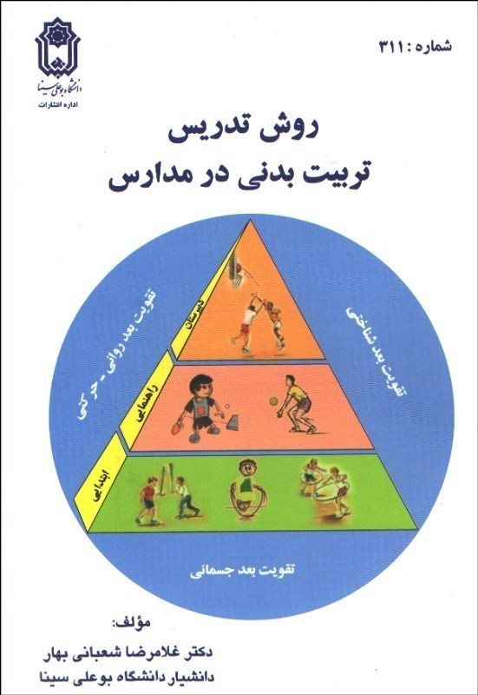

مبانی آموزش تربیت بدنی مدرس: دکتر حمزه مرادی
دانشگاه فرهنگیان
پردیس علامه امینی استان آذربایجان شرقی
جلسه پنجم

Slide 2
فصل چهارم- طرح و برنامه درسی تربیت بدنی
‌
تعریف طرح درس
انواع طرح درس
برنامه درسی دوره ابتدایی، متوسطه اول و دوم

Slide 3
تعریف طرح درس
«طرح درس عبارت از برنامه ریزی و سازمان دادن به مجموعه فعالیت هایی که معلم در رابطه با هدف‌های آموزشی، محتوای درس و توانایی های دانش آموزان برای یک زمان مشخص تدوین می کند»
از آنجا که تربیت بدنی علاوه بر توجه به مباحث تئوری و علمی درس تربیت بدنی، بیشترین تاکید را بر بعد جسمی و حرکتی دارد، لذا ضرورت دارد که تمرکز برنامه ریزی خود را در طراحی برنامه برای تحقق اهداف تربیت بدنی معطوف نماید.

Slide 4
انواع طرح و برنامه درس تربیت بدنی
1-طرح و برنامه درس سالانه
2-طرح و برنامه درس تک آموزشی(تک رشته‌ای)
3-طرح و برنامه درس روزانه(تک جلسه‌ای)

Slide 5
طرح و برنامه درس سالانه تربیت بدنی
طرح و برنامه درس سالانه در واقع عبارت از تنظیم یک برنامه درسی برای یک سال تحصیلی با مراحل و گام های مناسب و مشخص برای تحقق هدف های آموزشی آن ماده درسی است.
برای برنامه ریزی سالانه هر کلاس، براساس هدف های کلی تربیت بدنی، باید هدف های اختصاصی آن کلاس و فعالیت های ورزشی متناسب و مربوط به آن هدف های اختصاصی را تعیین کرد و در برنامه سالانه گنجانید.این مرحله مهمترین قسمت از برنامه ریزی است.
برنامه ریزی سالانه باید از طرفی کاملا دقیق تنظیم و تدوین شود و از طرف دیگر باید با توجه به تغییر نیاز و توانایی های دانش آموزان که رخ می دهد، قابل تعدیل باشد.

Slide 6
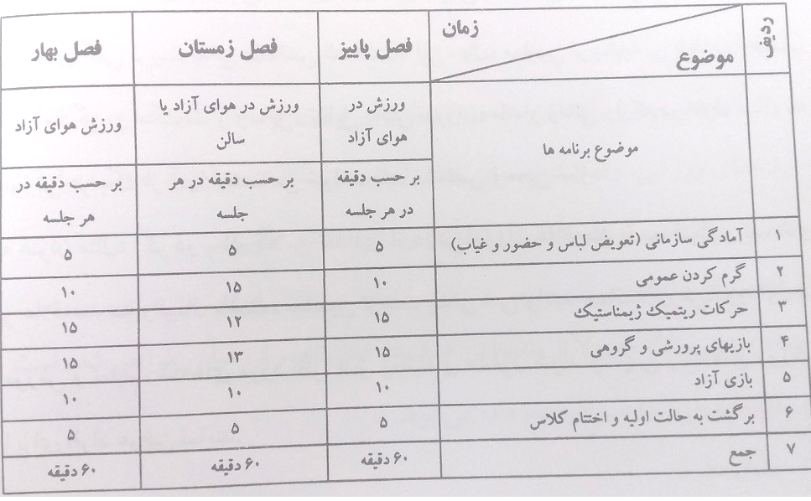
طرح و برنامه درس سالانه تربیت بدنی
نمونه‌ای از برنامه درسی سالانه تربیت بدنی دوره ابتدایی

Slide 7
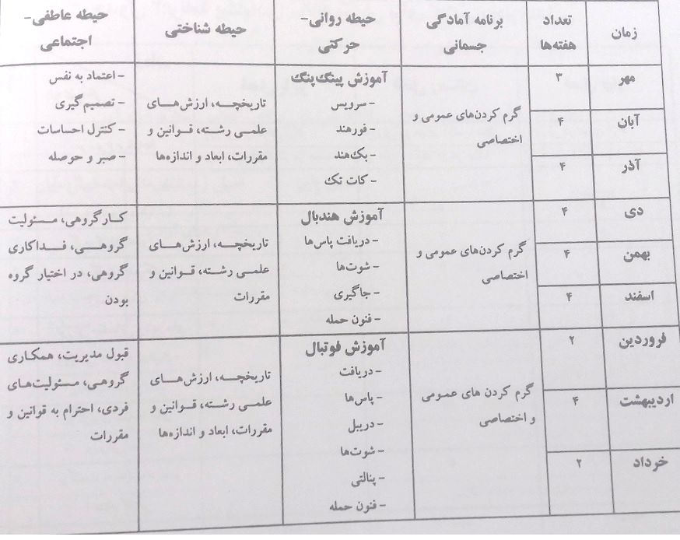
طرح و برنامه درس سالانه تربیت بدنی
نمونه‌ای از برنامه درسی سالانه تربیت بدنی دوره متوسطه اول

Slide 8
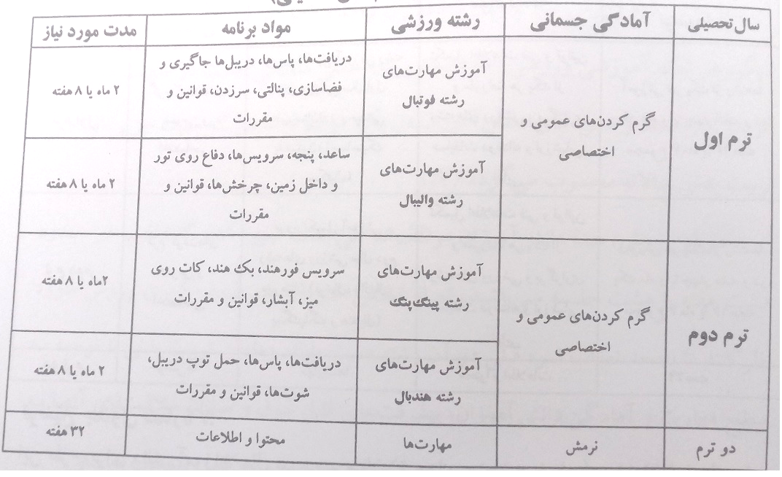
طرح و برنامه درس سالانه تربیت بدنی
نمونه‌ای از برنامه درسی سالانه تربیت بدنی دوره متوسطه دوم

Slide 9
طرح و برنامه درس تک آموزشی تربیت بدنی
روش تک آموزشی اجزای سازمان یافته و مستقل یک ماده درسی است که مجموعاً واحد درسی تربیت بدنی را تشکیل می دهد و آن عبارتست از مدت زمانی که طی آن تنها یک رشته ورزشی مثلاً والیبال و بسکتبال و غیره آموزش داده می شود.
در این روش،تمام دانش آموزان موظف اند طی مدت تعیین شده که اغلب در حدود هشت هفته یا هشت جلسه می باشد، تمام تلاش خود را صرف فراگیری ورزش مورد نظر کنند تا به حد نصاب نمره قبولی در آن رشته ورزشی دست یابند.

Slide 10
مزیت های برنامه درس تک آموزشی تربیت بدنی
1- آموزش بر این اساس ، یادگیری را برای دانش آموزان معنی دارتر نموده و برنامه‌ی هر جلسه به مطالب آموخته‌ی جلسه‌ی قبل متصل بوده و مجموعاًفراگیری موثر را در تمام دوره تضمین می کند.
2- در این روش،آموزش پراکنده نبوده و مطالب به صورت یک مجموعه‌ی واحد ارائه می گردد.بنابراین به علت یکپارچگی مطالب ، یادگیری دوام بیشتری داشته و رابطه‌ی اجزای متشکله که در جلسات قبل آموزش داده شده با کل موضوع درسی بیشتر قابل درک است.

Slide 11
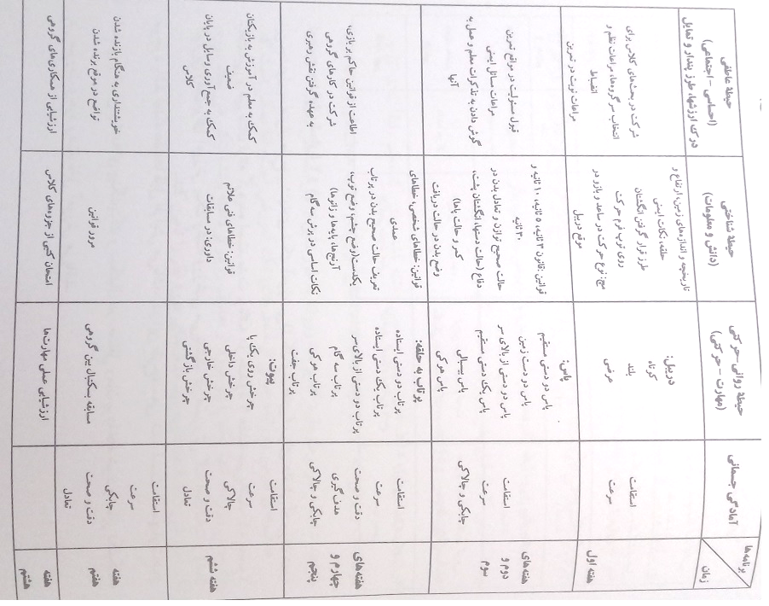
طرح و برنامه درس تک آموزشی تربیت بدنی
نمونه‌ای از برنامه درسی تک آموزشی تربیت بدنی

Slide 12
طرح و برنامه درس روزانه تربیت بدنی
طرح و برنامه درس سالانه در واقع مجموعه‌ای از مطالب، فعالیت ها و منابع مختلف می‌باشد که تنها یک مدت زمان معینی از برنامه تک آموزشی یا سالیانه را به خود اختصاص می دهد.
هر درس روزانه باید هدف های عینی و معینی داشته باشد.به طوری که هدف های آن باید جزئی از هدف های تک آموزشی باشد یا تنها یک یا دو مورد از اهداف آن را در بر داشته باشد.

Slide 13
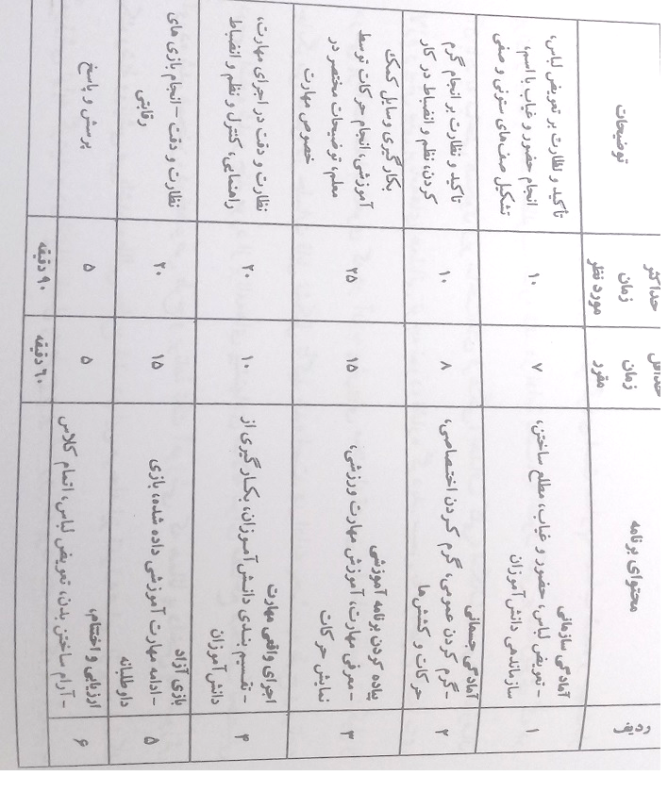
طرح و برنامه درس روزانه تربیت بدنی
نمونه‌ای از برنامه درسی روزانه تربیت بدنی

Slide 14
تکالیف و سوال‌ها
1- برای سه پایه تحصیلی ابتدایی به دلخواه طرح درس روزانه تربیت بدنی بنویسید.
« پاسخ صحیح به هر سوال 0/25 نمره به پایان ترم اضافه می‌شود »

Slide 15

از توجه شما سپاسگزاريم

